Slide 1
内存漏洞详解 （二）堆漏洞
陈李维
中国科学院 信息工程研究所

Slide 2
主要内容
内存漏洞基础知识
内存漏洞详细介绍
缓冲区溢出漏洞
堆漏洞
内存信息泄露漏洞
其他内存漏洞
总结

Slide 3
堆漏洞详解
堆漏洞：
堆的正常运行
堆溢出漏洞（Heap overflow）
重复释放漏洞（Double free）
释放后使用漏洞（Use after free，UAF）

Slide 4
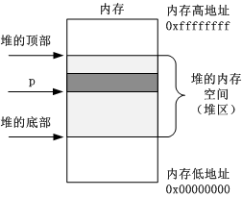
堆的正常使用
程序员角度：
int *p = malloc(100);
*(p+1) = 0;
free(p);
程序内存空间：
从堆内存中取出一块空闲的空间，将该空闲空间的地址赋给p。
将p指向的堆内存释放。

Slide 5
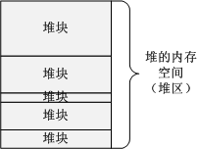
堆块
堆块（chunk），是堆内存管理的最小操作单位，分为空闲态和占用态。
操作系统将整个堆内存空间分为许多个连续的大小不一的堆块，具体的划分和释放过程是在程序运行过程中逐步进行的。
从本质上来说，堆块就是内存中一块连续的区域，通过堆块中特定位置的某些标识符加以区分。

Slide 6
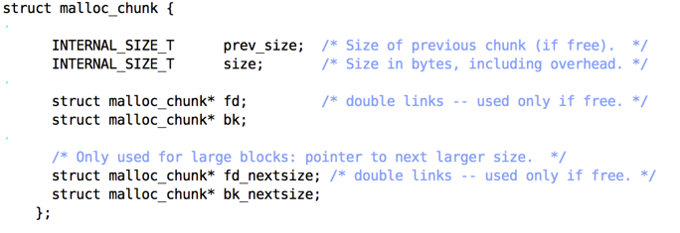
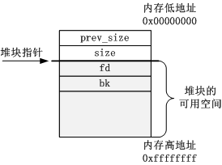
堆块的数据结构

Slide 7
堆块的数据结构
Linux系统中堆块的数据结构（32位系统）：
prev_size：前一个堆块的长度。只在前一个堆块为空闲时才会被赋值，否则会被置0。
size：当前堆块的长度（当前堆块的可用长度+8）
fd（forward）：下一个空闲堆块的地址。当堆块为空闲时，才有意义。
bk（backward）：上一个空闲堆块的地址。当堆块为空闲时，才有意义。

Slide 8
堆块的数据结构
每个分配的堆块总是有8字节（或16字节）的元数据，在这之后才是程序可以正常使用的缓冲区。
32位系统中prev_size和size长度分别为32bit，4个字节，所以元数据为8个字节。
64位系统中prev_size和size长度分别为64bit，8个字节，所以元数据为16个字节。
为了简化内存的管理，堆块的大小总是8字节的倍数，所以32位系统中最小堆块的大小为16字节（8+8，元数据+可用空间）。

Slide 9
堆块的数据结构
因为堆块的大小总是8字节的倍数，所以size的最后3位在 正常情况下总是置0。
为了充分利用内存，堆管理器将size的最后3个比特位用作标志位。
size的第0位（最低位）用于标记前一个堆块是否已经被分配。0表示未分配，1表示已经分配。
size的第1位用于标记当前堆块是否为mmap分配。一般mmap用于分配空间较大的堆块。
size的第2位用于标记当前堆块的进程相关信息。

Slide 10
堆顶块
堆顶块（Top chunk），是一个特殊的空闲堆块，处于堆内存的最顶部。
最初始，整个堆区就是一个堆顶块。
然后，根据程序的申请，逐渐从堆顶块中割取更小的堆块，分配给程序使用。
堆管理器使用break指针来管理堆顶块，break指针始终指向堆顶块的头部。

Slide 11
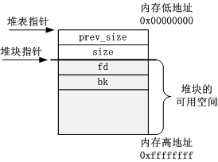
堆表
堆表，即空闲堆块列表，用于索引所有的空闲堆块。堆表中的索引（fd和bk）指向空闲堆块的真正的头部（即prev_size的地址）。
占用态的堆块由使用它的程序索引，指向堆块数据区的头部（即fd的地址）。

Slide 12
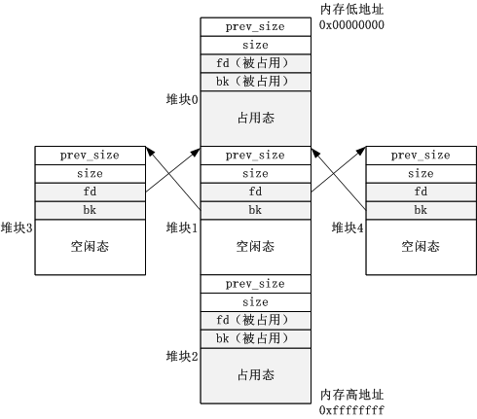
堆块的两种相邻关系
1）堆块在内存地址空间的相邻关系，如堆块0、1、2。
prev_size和size用于表示内存地址空间相邻堆块的信息。
堆块1的prev_size用于表示堆块0的长度。
堆块1的size的最低位用于表示堆块0的状态，此时应该为1。

Slide 13
堆块的两种相邻关系
2）空闲堆块在堆表中的相邻关系，如堆块3、1、4。
fd和bk用于表示堆表相邻空闲堆块的地址。
堆块1的fd指向堆块4的头部。
堆块1的bk指向堆块3的头部。

Slide 14
堆表类型
堆表有4种不同类型，一共分为136个箱子：
Fast bins（快表），一共有10个箱子
Small bins，一共有62个箱子
Large bins，一共有63个箱子
Unsorted bins（无序表），只有一个箱子
bin：箱子或容器，就是一个链表，用于索引空闲堆块。不同的箱子用于索引不同大小的空闲堆块。

Slide 15
堆表结构（堆表.pdf）

Slide 16
堆表类型详细说明
Fast bins：定长箱子，单链表，最优先分配，精确匹配，不可分割，块大小在64B以下（32位），某些情况下可以合并相邻块后放入Unsorted bins。
Small bins：定长箱子，双链表，前62个列，每一列bin中的chunk大小都相同，但不同列的bin中的chunk大小不同，相差8字节。
Large bins：不定长箱子，双链表，后63个列，从512B开始，每列空闲块从大到小排序。
Unsorted bins（无序表）：不定长箱子，双链表，堆区中的堆块被free后并不立即被清除出堆区，而是先链入无序表中，大小无序。要分配新的堆块且不满足快表时，会优先使用无序表中的堆块，依序找到不小于指定大小的堆块后分割使用。

Slide 17
堆表的优先级
Fast bins的构造和其他堆表不同，Fast bins中堆块的分配和释放速度更快。
空闲堆块分配的优先级：
Fast bins > Unsorted bins > Small bins > Large bins > Top chunk（堆顶块）
占用态堆块释放的优先级：
fast bins优先级最高。如果有大小合适的堆块（小于88字节），则直接被释放回fast bins。
否则，占用态堆块被优先放回到Unsorted bins，然后再根据实际情况，逐步进行调整。

Slide 18
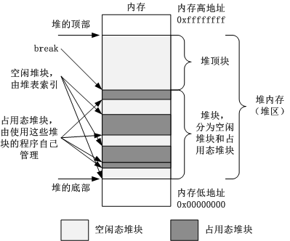
堆的几个基本概念小结
堆内存，也就是堆区，即整个堆内存空间。
堆块，堆内存管理的最小单元，分为空闲态和占用态。
堆顶块，处于堆顶的一个特殊空闲堆块，由break指针索引。
堆表，索引所有空闲堆块的链表（除了堆顶块）。

Slide 19
堆的管理
对堆内存的管理，实际上就是对堆块的分配和释放过程。
程序员通过malloc和free来操作堆内存中的堆块。
malloc用于申请一个空闲的堆块。
free用于释放当前被使用的堆块。

Slide 20
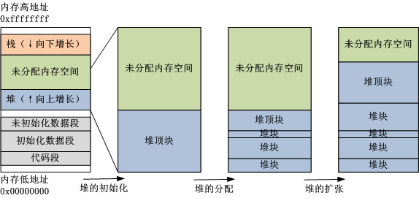
堆块分配的基本过程
堆内存，最初始就是一个堆顶块。
随着堆块的分配和释放，堆内存变成了一个堆顶块和多个堆块。

Slide 21
堆块的初始化过程
在调用第一个malloc之前，程序进程中是没有堆内存的。
当调用第一个malloc时，系统才会给程序进程分配堆内存。
初始分配的堆内存（堆顶块）远大于申请的内存，这样后续的内存申请可以通过直接切割剩余堆内存（堆顶块）来实现。
当堆内存的大小不足或者有过多空闲时，操作系统会自动调整堆内存大小。

Slide 22
堆块的分配过程
程序使用malloc申请某个大小的内存区域。
堆管理器在堆表中搜索对应大小的空闲堆块。
如果能在堆表中找到，则从堆表中取出该空闲堆块，并将其修改为占用态。
如果不能找到合适大小的，则从堆表中找一个略大的空闲堆块，切割成合适大小。
如果还是不能找到，则直接从堆顶块中切割出一个对应大小的堆块。
最后，堆管理器返回一个指向该堆块数据区头部的指针。

Slide 23
堆块的释放过程
程序使用free释放指针p指向的堆块。
堆管理器将被释放的堆块改为空闲态。
如果该堆块与空闲堆块相邻，则将该空闲堆块依次与相邻的空闲堆块进行空闲堆块合并。
如果该空闲堆块和堆顶块相邻，则将该空闲堆块和堆顶块合并。
如果没有和堆顶块合并，则堆管理器将空闲堆块放回到堆表中。
注意：程序自身需要将p指针置空，以防止因为悬空指针而造成堆漏洞。

Slide 24
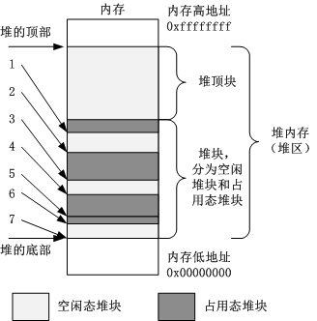
相邻空闲堆块合并
这里的相邻堆块是指在堆内存空间中地址相邻的空闲堆块。
优先与前一个空闲堆块（低地址方向）进行合并。
堆顶块处于最高地址，所以最后和堆顶块合并。
例如，当堆块1被释放时，堆块1先和空闲堆块2合并，然后和堆顶块合并。

Slide 25
空闲堆块合并过程
当堆块Q被释放，需要检查与堆块Q相邻堆块P1和P2的状态。
检查Q的前一个堆块P1是否为空闲态：即Q的size字段第0位的值是否为0。
如果P1为空闲堆块，则通过拆链（unlink）过程将P1从堆表中取下，将P1和Q合并成新的空闲堆块。
同样，检查Q的后一个堆块P2 是否为空闲态（即Q的后后个堆块P3的size字段第0位是否为0）。如果P2也是空闲堆块，则再次进行空闲堆块合并。

Slide 26
空闲堆块合并的拆链函数
空闲堆块合并时，需要将与Q相邻的空闲堆块P从堆表中取出，即堆块P的unlink过程。
堆表是一个双向链表，所以unlink函数具有以下操作，即双向链表的拆链操作。
#define unlink(P) {
FD = P->fd;
BK = P->bk;
…
FD->bk = BK; //P->fd->bk = P->bk
BK->fd = FD; //P->bk->fd = P->fd
…
}

Slide 27
空闲堆块合并的影响
堆内存中不会存在两个在地址空间相邻的连续空闲堆块。
也就是说，从内存地址空间上看，一个空闲堆块的上一个堆块和下一个堆块肯定都是占用态堆块。
因为，一旦有两个相邻的空闲堆块，就会触发空闲堆块合并操作，使得这两个空闲堆块合并成为一个空闲堆块。

Slide 28
堆块操作示例
char *p0 = malloc(248);
char * p1 = malloc(504);
char * p2 = malloc(760);
char * p3 = malloc(1016);
free(p0);
free(p2);
free(p1); //空闲堆块合并，p1和p0合并，然后和p2合并
free(p3); //空闲堆块合并，最后和堆顶块合并

Slide 29
堆块操作示例
见“堆分配与堆块合并.pdf”
示例中地址增长方向：从上向下
示例中堆区起始地址：0x0804c000
示例中只使用了一个堆表，即Unsorted bins（无序表），起始地址：0xb7fc4470
堆块释放是将被释放的空闲堆块插入到unsorted bins的头部。所以，后释放的空闲堆块处于先释放的空闲堆块的前面。

Slide 30
堆漏洞详解
堆漏洞：
堆的正常运行
堆溢出漏洞（Heap overflow）
重复释放漏洞（Double free）
释放后使用漏洞（Use after free，UAF）

Slide 31
堆溢出攻击的基本思想
堆块中包含一些特殊的数据，如prev_size、size、fd、bk等。如果能够控制堆块的特殊数据，则能对程序运行造成一定的影响。
溢出攻击的思路都是要覆盖一些特殊的数据，通过控制这些特殊的数据来控制程序的行为。
栈溢出通过修改返回地址，来改变函数返回地址。
堆溢出通过修改prev_size、size、fd、bk等特殊数据，来实现任意地址写操作。

Slide 32
堆溢出漏洞
堆溢出漏洞，就是指向固定长度的堆块可用空间写入超出预先分配长度的内容，造成数据溢出，从而覆盖了相邻堆块的内存空间，尤其是相邻堆块的元数据等。
特点
缓冲区在堆中分配
拷贝的数据过长，超过预先分配的长度
覆盖了堆块中的prev_size、size、fd、bk等关键数据

Slide 33
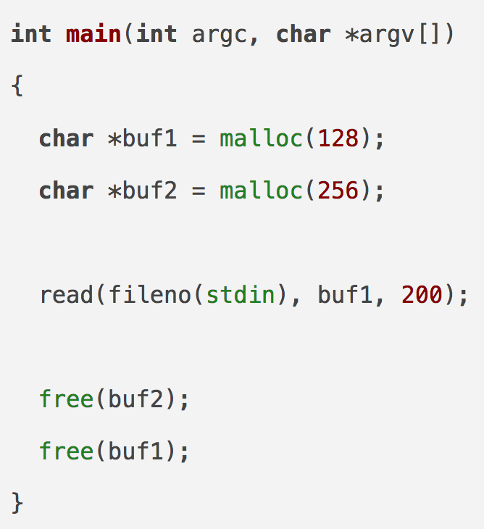
堆溢出漏洞示例
如左侧所示，使用malloc为buf1分配了128B的内存。
然后向buf1填充了200B的数据，明显产生了数据溢出。

Slide 34
堆溢出攻击原理
首先，利用堆溢出漏洞，篡改相邻堆块的部分数据，欺骗堆管理器，使其认为相邻堆块为空闲态。
当当前堆块被释放时，由于相邻堆块已经被篡改为空闲堆块，所以引发空闲堆块合并操作。
然后，利用空闲堆块合并时的拆链函数（unlink），可以实现一个任意地址写操作，能够将一个内存任意地址的数据修改为任意的数值。

Slide 35
任意地址写
任意地址写，即任意写任意地址，可以将一个内存中任意地址的数据改为任意数值。
*A=B;
如果能够控制地址A和数据B，就认为实现了一个任意地址写操作。
见“堆块合并的任意地址写.pdf”

Slide 36
任意地址写的实现
通过堆溢出等手段伪造一个空闲堆块P，所以堆块P中的数据，如fd和bk等就可以被设置成任意的数值，然后就能利用unlink实现任意地址写操作。
#define unlink(P) {
FD = P->fd; //P->fd是伪造的，FD被控制
BK = P->bk; //P->bk是伪造的，BK被控制
…
FD->bk = BK; //任意地址写操作。FD->bk就是FD+12，即向地址FD+12写入BK
BK->fd = FD;
… }

Slide 37
任意地址写的作用
任意地址写操作可以用于很多攻击行为：
修改系统关键数据。例如，直接修改系统配置参数。
修改系统关键函数地址。例如将free函数地址改为恶意shellcode地址，当系统执行free时，就会跳转到恶意shellcode。

Slide 38
修改系统关键函数地址
在可执行文件的动态连接机制中，每一个外部定义的符号在全局偏移表 (Global Offset Table，GOT)中都有相应的条目，用来保存符号所在地址相对于GOT首地址的偏移，以方便对符号的引用。
例如，free是系统库函数，程序每次调用free时，需要根据其在GOT中的条目找到其在系统库中的地址以完成调用。
简单的说，就是free的地址保存在GOT表中。如果能够修改GOT表，就能改变free的地址。如果将free地址改成shellcode的地址，那么下一次调用free时，就变成了执行shellcode。

Slide 39
堆溢出攻击示例
int main( int argc, char * argv[] )
{
char *p0, *p1;
p0 = malloc( 504 );
p1 = malloc( 512 );
if(argc!=1)
strcpy( p0, argv[1] );
free( p0 );
free( p1 );
return( 0 );
}
在strcpy处有很明显的堆溢出漏洞。只要argv[1]中的内容足够长，就会越界覆盖到p1部分。
Notes:
[root@zhugejw stack]# gcc exploit.c -o exploit
[root@zhugejw stack]# ls -l exploit
-rwxr-xr-x 1 root root 11913 5ÔÂ 24 23:38 exploit
[root@zhugejw stack]# chmod u+s exploit
[root@zhugejw stack]# ls -l exploit
-rwsr-xr-x 1 root root 11913 5ÔÂ 24 23:38 exploit
[root@zhugejw stack]# su zhugejw
[zhugejw@zhugejw stack]$ whoami
zhugejw
sh-2.05b# exit
exit
[zhugejw@zhugejw stack]$

Slide 40
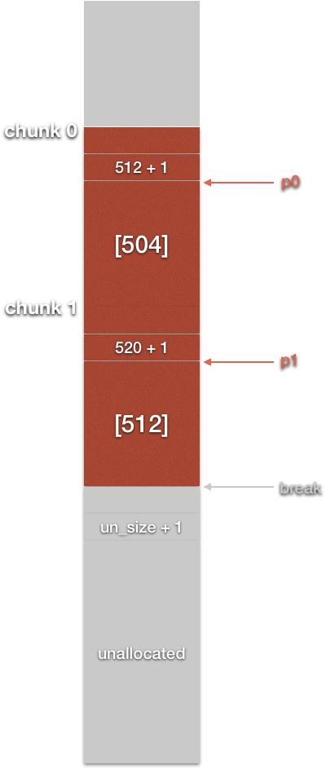
使用malloc分配两个堆块。
p0和p1指向堆块的数据区。
需要注意的是，可供使用的内存空间长度并不等于堆块实际长度。
堆块实际长度=可供使用的内存空间长度 + 8（32位系统）。

Slide 41
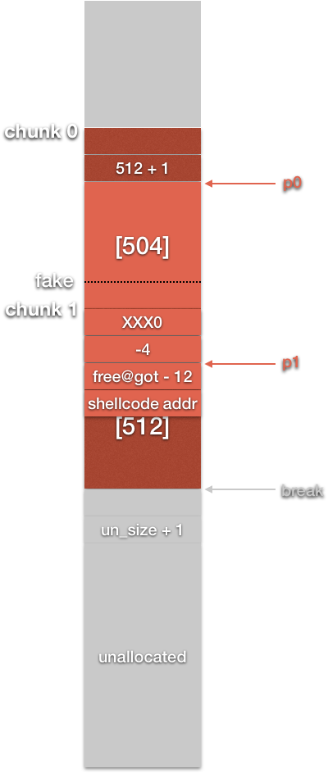
对chunk0进行溢出，填入shellcode，同时覆盖chunk1的头部。
将chunk1的size修改为-4的补码，这样堆管理器会认为chunk1的下一个堆块fake位于chunk1的前4个字节（即p1 - 4）。
此时，堆块fake的size字段（即chunk1的prev_size）被覆盖为一个偶数，使堆管理器以为chunk1为空闲态。
简单来说，通过堆溢出伪造数据，使得堆管理器认为，堆块0 -> 堆块1 -> 堆块fake，并且堆块1是空闲堆块。
然后，free(p0)时触发空闲堆块合并。

Slide 42
堆管理器误以为chunk1为空闲，触发unlink(chunk1)过程。
空闲堆块合并完成后，got中指向free函数的表项被修改为指向shellcode。
此后，调用free函数变成执行shellcode。
副作用：shellcode+8位置的4字节数据会被替换为free@got–12，所以我们编写的shellcode应该跳过前面的12字节。
#define unlink(p1) {
FD = p1->fd; //FD=free@got-12
BK = p1->bk; //BK=shellcode
FD->bk = BK; //free@got=shellcode
BK->fd = FD; //shellcode+8=free@got-12
}

Slide 43
堆漏洞详解
堆漏洞：
堆的正常运行
堆溢出漏洞（Heap overflow）
重复释放漏洞（Double free）
释放后使用漏洞（Use after free，UAF）

Slide 44
重复释放漏洞
重复释放漏洞（double free），是指程序在进行一次free之后没有及时把被free的指针p置空，从而可以再次free指针p而产生的漏洞。

Slide 45
重复释放漏洞示例
申请了一个堆块p，重复释放p。
char *p = malloc(100);
…
free(p);
…
free(p); // double free

Slide 46
重复释放攻击原理
首先，利用double free漏洞，伪造堆块数据，欺骗堆管理器，使其认为p仍然指向一个可用的堆块。
然后，和堆溢出攻击类似，当再次释放p时，利用空闲堆块合并时的拆链函数（unlink）实现一个任意地址写操作。

Slide 47
重复释放攻击示例
堆块p1被重复释放。
char *p0 = malloc(504);
char *p1 = malloc(512);
free(p0);
free(p1);
char *p2 = malloc(768); // 申请一个大于堆块p0的新的堆块
memcpy(p2, malicious_data, length); //向堆块p2输入设计好的恶意数据，伪造堆块信息
free(p1); // double free

Slide 48
使用malloc分配两个堆块。
获得两个可控的指针p0和p1。

Slide 49
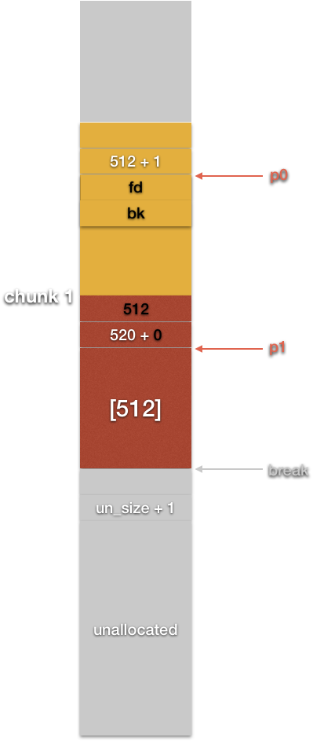
free(p0)后，chunk0 被释放并链入堆表unsorted bins中，填充fd和bk的值。
chunk1中的prev_size值和空闲标记位也被正常修改。

Slide 50
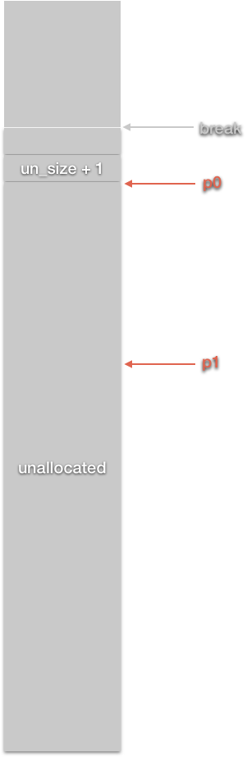
free(p1)后，chunk0和chunk1发生空闲堆块合并后被链入堆表unsorted bins。
由于chunk1紧邻堆顶块，合并后的堆块被取出堆区，和堆顶块合并。
由于程序未及时将被释放的指针置0，出现了两个悬空指针p0和p1。

Slide 51
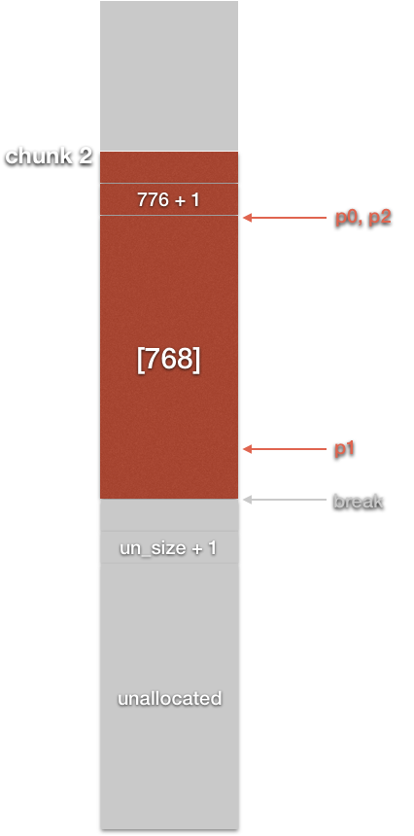
malloc一个chunk2，其大小应该超过chunk0+8，保证能够包含原chunk1的头部。
悬空指针p1指向chunk2的数据区域。

Slide 52
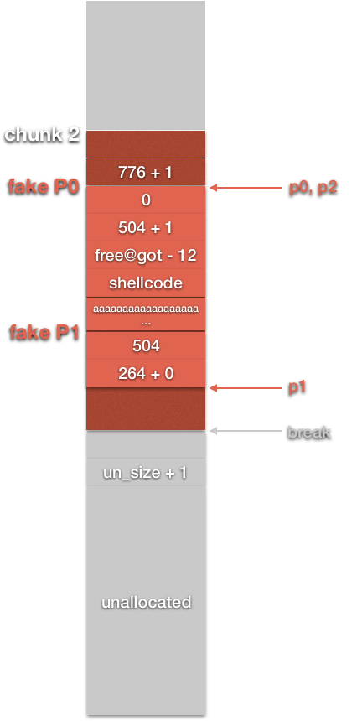
在chunk2内部伪造堆块FP0和FP1。
原来的p1指向伪造堆块FP1。
伪造的FP0和FP1相邻。伪造的FP0是空闲堆块，伪造的FP1是占用态。
再次free(p1)，堆管理器会对伪造的堆块FP0和FP1进行空闲堆块合并。
类似堆溢出攻击中的unlink过程，即unlink(FP0)，实现一个任意地址写操作，最终将对free函数的调用篡改为调用shellcode。

Slide 53
堆漏洞详解
堆漏洞：
堆的正常运行
堆溢出漏洞（Heap overflow）
重复释放漏洞（Double free）
释放后使用漏洞（Use after free，UAF）

Slide 54
释放后使用漏洞
释放后使用漏洞（use after free，UAF），是指程序在进行一次free之后没有及时把被free的指针p置空，从而可以利用该指针p访问堆块内部函数而产生的漏洞。

Slide 55
释放后使用攻击原理
首先，利用释放后使用漏洞，修改悬空指针对应的内存数据，将其修改为攻击所需要的数据（如shellcode的地址）。
然后，利用悬空指针，跳转并执行恶意shellcode。

Slide 56
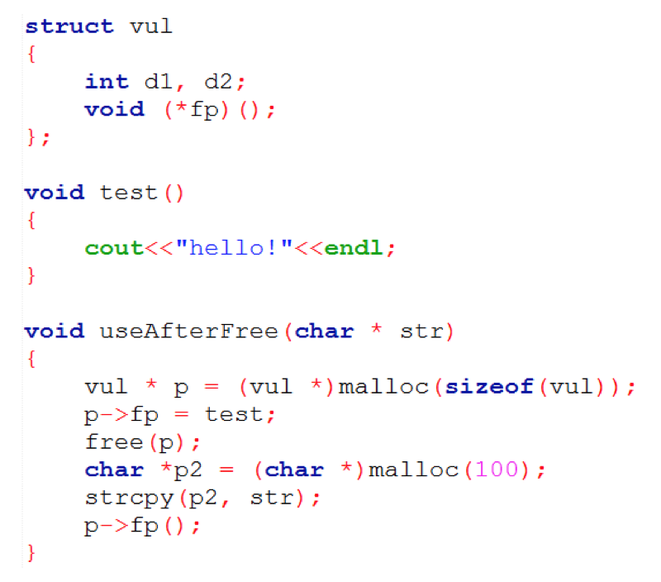
释放后使用攻击示例
在str起始位置填充8字节长度的数据后，放置shellcode的地址（也可以直接放置shellcode的代码）。
strcpy之后，p->fp指向了shellcode，执行p->fp()也就变成了运行shellcode。

Slide 57
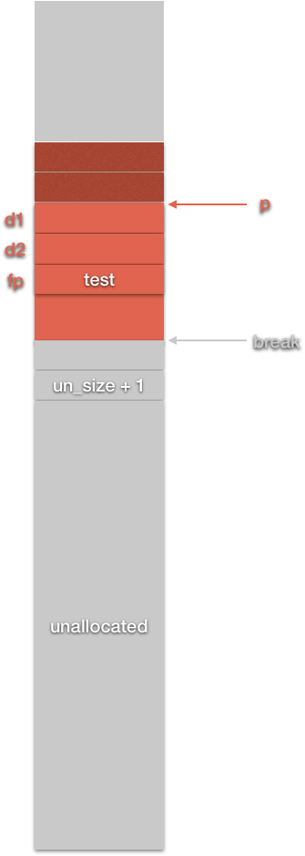
malloc一个vul结构的堆块p。
让堆块中的指针p->fp指向test函数。

Slide 58
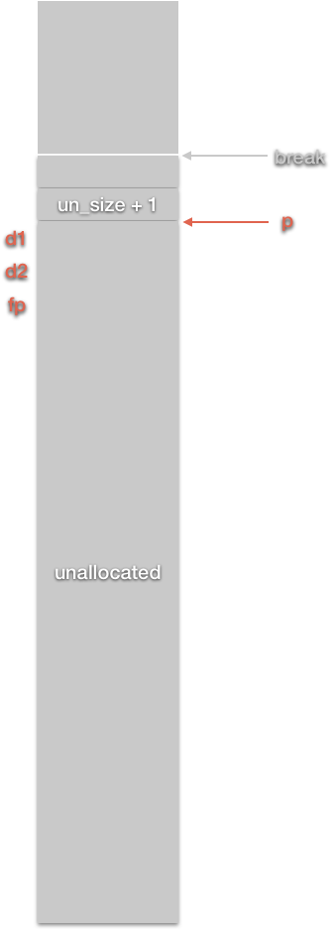
free(p)，堆块p被合并到堆顶块。
但是，悬空指针p被保留，所以p->fp依然可以被使用。

Slide 59
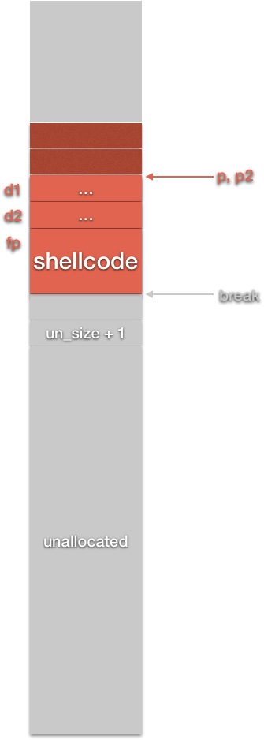
malloc一个大小合适的新堆块p2。
在堆块p2内填充包含shellcode的数据，并让p->fp刚好指向shellcode（也可以将p->fp覆盖为shellcode的地址）。
于是，调用p->fp()就变成了执行shellcode。

Slide 60
堆漏洞小结
详细介绍了堆的正常管理过程（即堆块的分配和释放过程，空闲堆块合并过程等）。
详细介绍了堆漏洞的原理和具体实现过程。
堆溢出漏洞（heap overflow）
重复释放漏洞（double free）
释放后使用漏洞（use after free）

Slide 61
堆漏洞小结
栈漏洞和堆漏洞的异同：
对栈漏洞的利用主要就是栈溢出攻击：
利用栈溢出漏洞，覆盖栈中的关键数据，如返回地址等，最后执行恶意代码。
对堆漏洞的利用主要是以下两种方式：
通过修改或伪造堆块中关键数据，误导堆管理器，然后利用unlink函数实现任意地址写操作。
利用堆块释放后未及时置空的悬空指针，访问非法数据，执行恶意代码。

Slide 62
堆漏洞小结
新版本的Linux 针对 Unlink 函数容易被攻击的弱点，新增了对前后堆块 fd 和 bk 的判断，提升了攻击难度，同学们可以尝试搜索并学习对应的绕过方法。

Slide 63
参考资料
[1] Justin N. Ferguson, Understanding the heap by breaking it. Blackhat USA, 2007.
[2] J. Koziol, D. Litchﬁeld, D. Aitel, C. Anley, S. Eren, N. Mehta, and R. Hassell. The Shellcoder’s Handbook: Discovering and Exploiting Security Holes. Wiley, 2003.
[3] Doug Lea, Design of dlmalloc: A Memory Allocator. Personal website.
[4] Andries Brouwer, Hackers Hut: Exploiting the heap.
[5] Phantasmal Phantasmagoria, The Malloc Maleficarum. bugtraq mailing list, 2005.
[6] blackngel, Malloc Des-Maleficarum. Phrack Volume 0x0d, Issue 0×42, 2009.
[7] MaXX, Vudo malloc tricks. Phrack Volume 0x0b, Issue 0×39, 2001.
[8]裴中煜, 张超, 段海新，Glibc堆利用的若干方法 ，信息安全学报，2018，http://jcs.iie.ac.cn/ch/index.aspx

